Slide 1
CMS Umbraco – komponenty
Iveta Burdová, Pavel Budík
webcentrum@ics.muni.cz Ústav výpočetní techniky MU
3. 5. 2018

Slide 2
Podklady
Přihlášení do Umbraca
http://webcentrum.muni.cz/redakce
Přihlášení: jednotné přihlašování na MU (UČO + primární heslo)
Prezentace a fotky k webu na procvičení:
https://muni.cz/go/web-workshop-2018
Web na procvičení: http://metalkonference2018.phil.muni.cz/
Dokumentace k Umbracu na webu CIT FF: https://webcentrum.muni.cz/novewebyff/system-umbraco

Slide 3
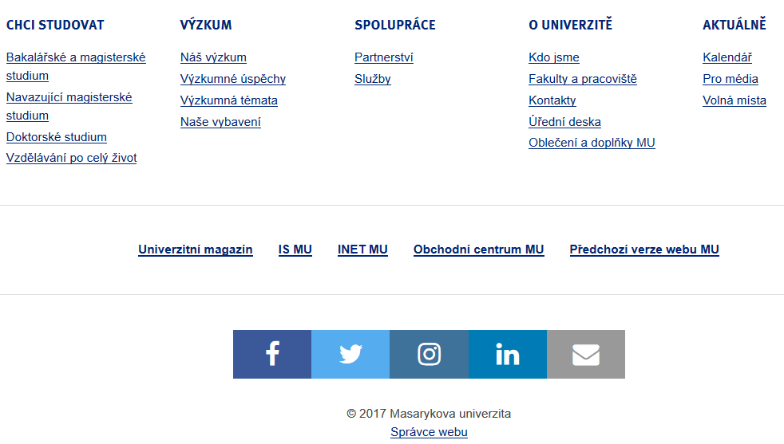
Záhlaví a zápatí webu
Editují se v kořenovém uzlu (nejvyšší úroveň v rámci struktury webu)
Záhlaví – menší možnosti editace; menu se vypisuje automaticky podle struktury vytvořených stránek
Zápatí
rozcestník webu, odkazy, tlačítka na sociální sítě
nebo
vlastní zápatí
http://www.muni.cz/

Slide 4
Můžu vytvořit i takovouto patičku? Ano. ☺
http://www.testovanovantarktide.cz/

Slide 5
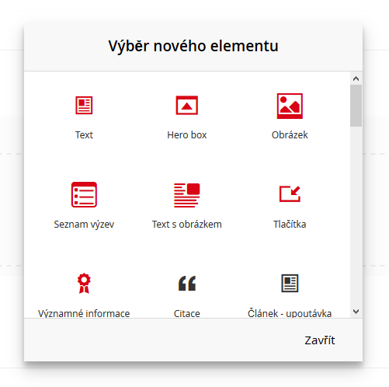
Nabídka komponent
30 základních typů komponent
základní a nevyužívanější – červené, ostatní řazené podle abecedy

Slide 6
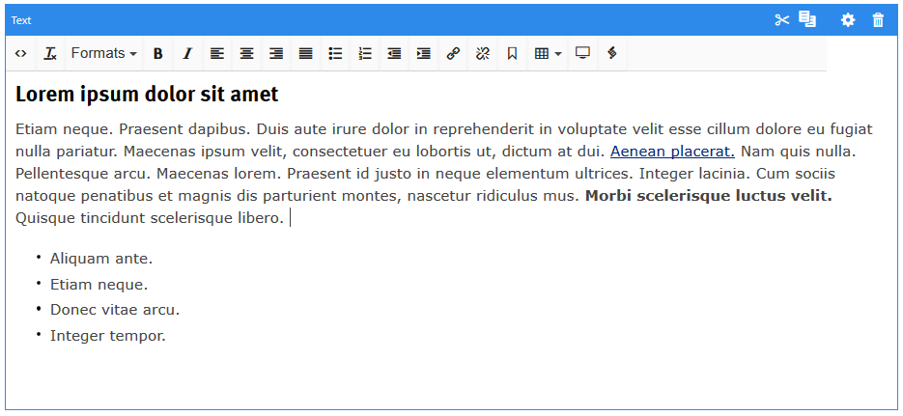
Text
možno vkládat tabulky, seznamy, odkazy aj.
základní nastavení – šířka textu „pro pohodlné čtení“

Slide 7
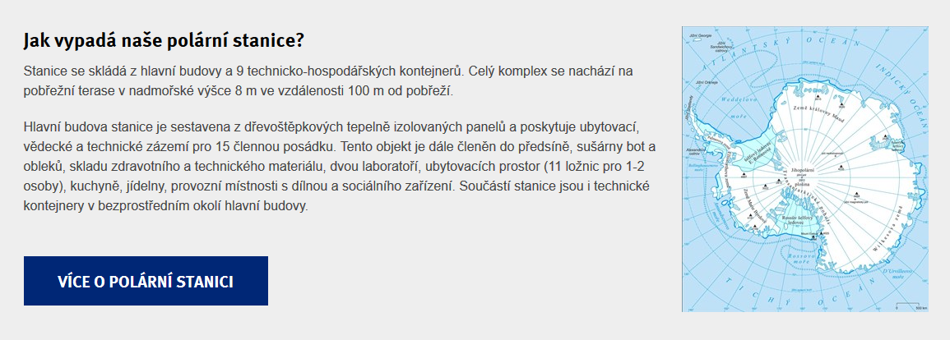
Tlačítko
4 základní typy tlačítek
možno měnit barvy a zarovnání tlačítek
Obrázek Text s obrázkem Fotogalerie

Slide 8
Hero box
Možnosti hero boxu
hero box = kombinace textu + obrázku, tlačítka nebo jiných komponent
více různých variant zobrazení (obrázek na pozadí, obrázek na polovině hero boxu, s barevnou výplní, bez výplně, s ohraničením, bez ohraničení, různé výšky a šířky hero boxu,…)
Kdy použít?
především pro hlavní nadpisy (název stránky); jako upoutávka
rozcestník s odkazy
oddělovač sekcí v rámci stránky

Slide 9
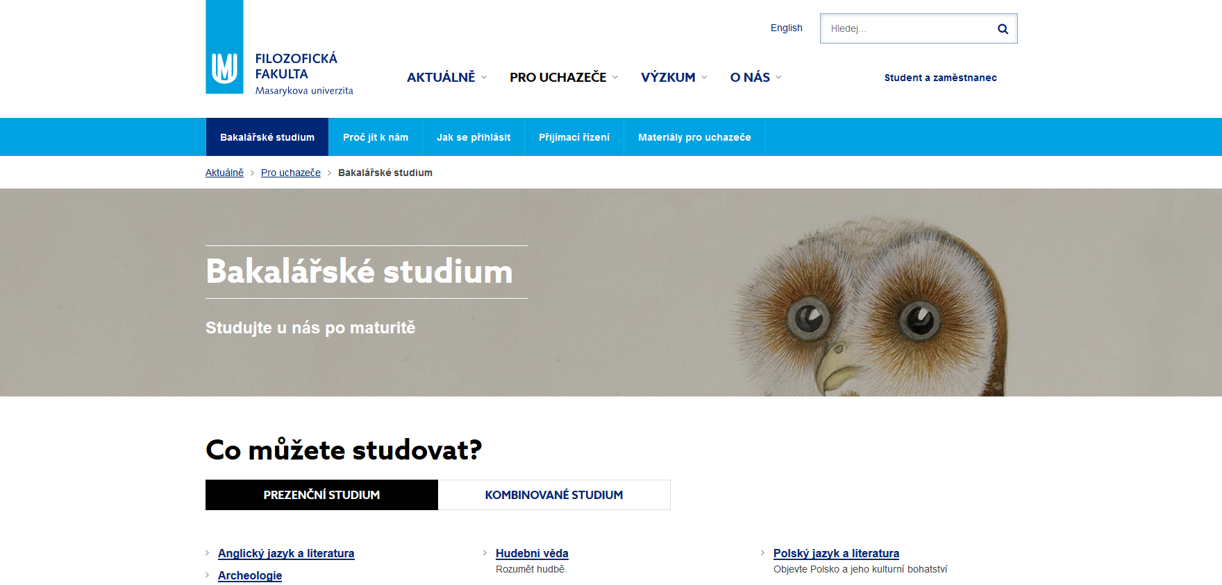
Hero box s obrázkem na pozadí
https://www.phil.muni.cz/pro-uchazece/bakalarske-studium

Slide 10
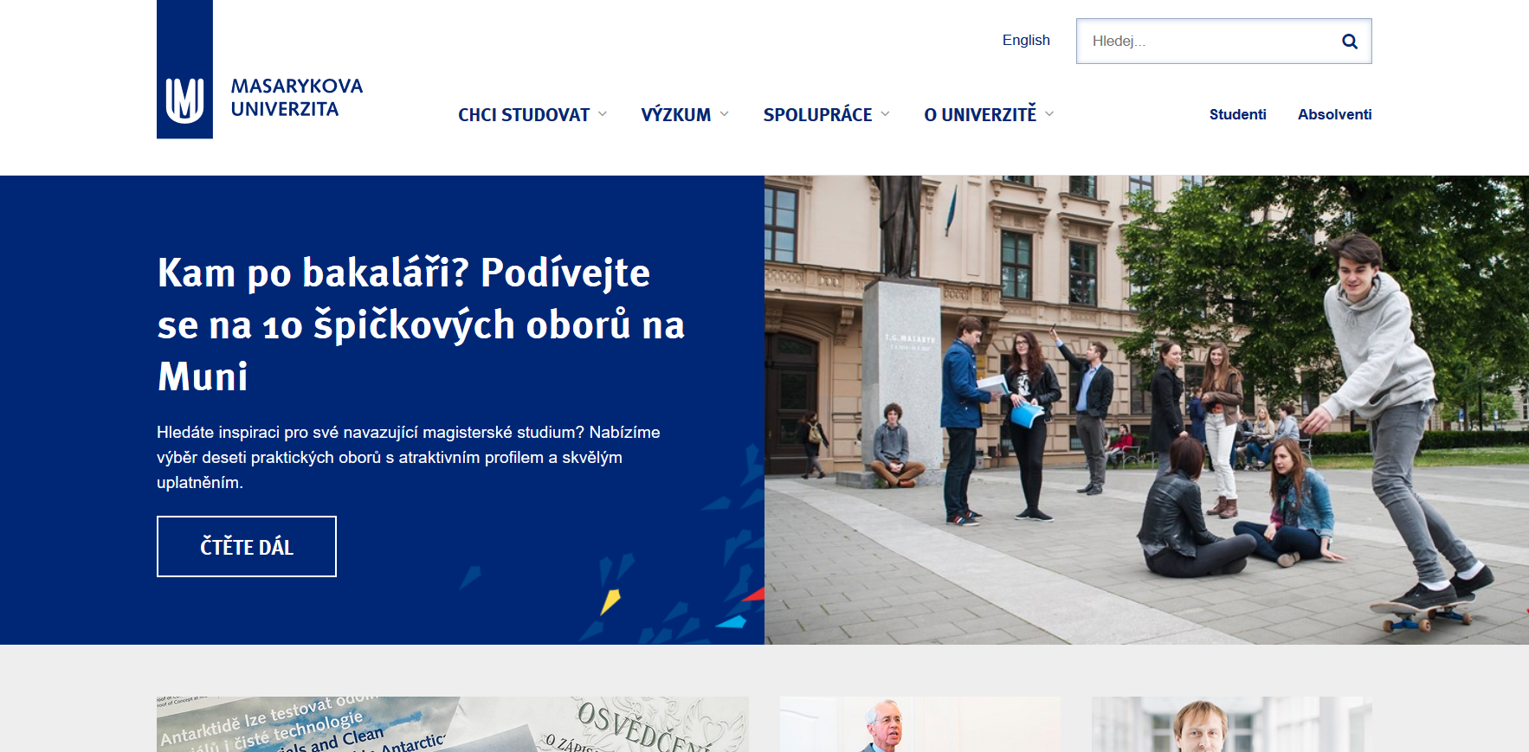
Hero box s obrázkem vpravo
https://www.muni.cz/

Slide 11
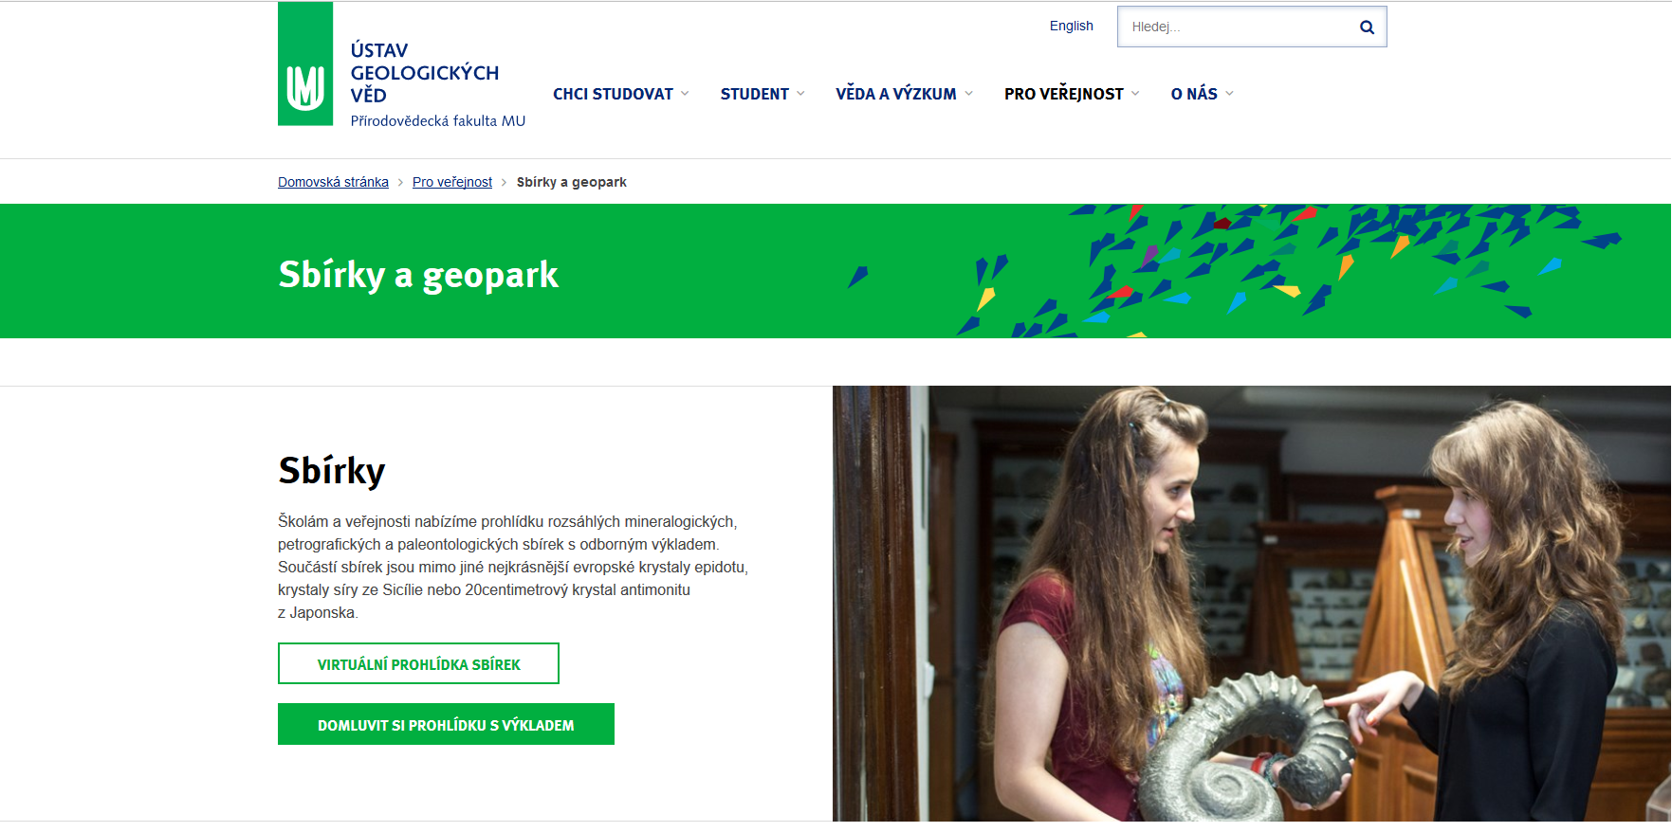
2 typy hero boxů
http://ugv.sci.muni.cz/pro-verejnost/sbirky-a-geopark

Slide 12
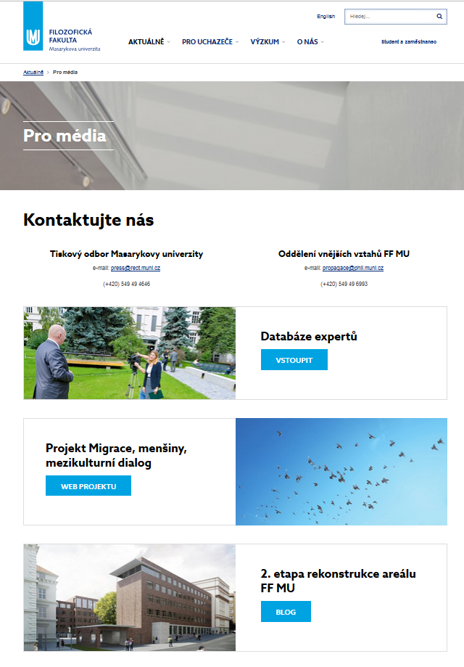
hero boxy
https://www.phil.muni.cz/aktualne/pro-media

Slide 13
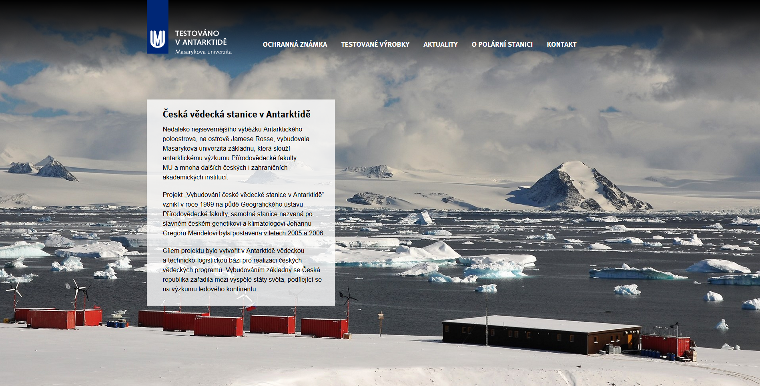
Hero header
hero header = obrázek přes celou šířku sloupce + text (a jiné) (v boxíku)
pro prezentační stránky – když chceme zaujmout fotografií
je nutné mít kvalitní fotografii s dostatečným rozlišením
http://www.testovanovantarktide.cz/o-polarni-stanici

Slide 14
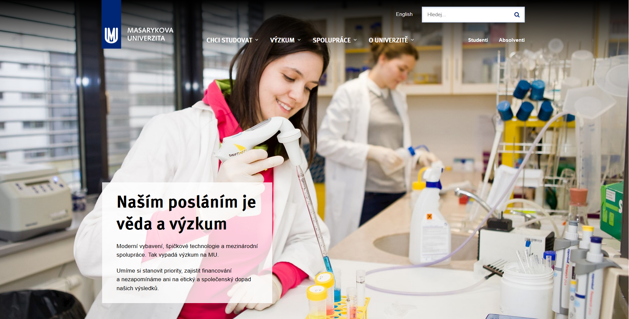
hero header
https://www.muni.cz/vyzkum

Slide 15
Významné informace
možné použít pro prezentaci zajímavých číselných údajů, jako rozcestník aj.

Slide 16
Citace

Slide 17
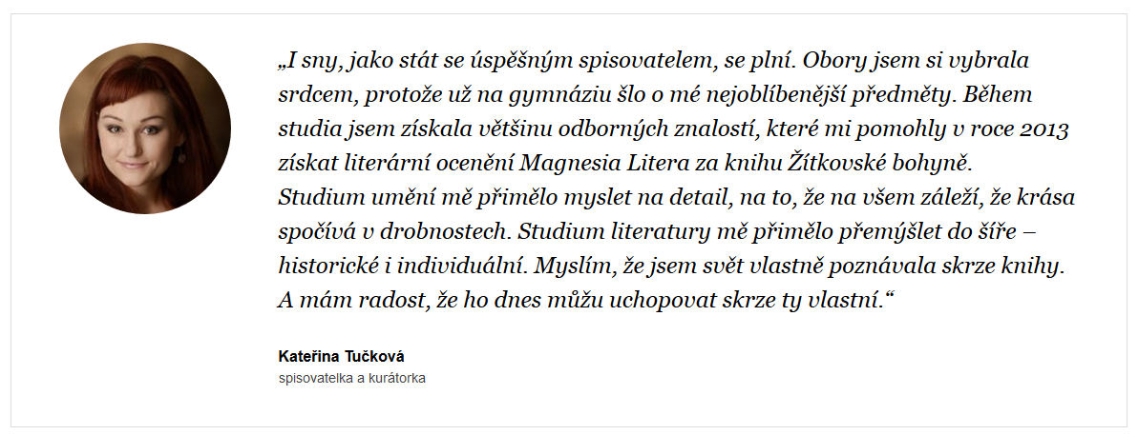
Testimoniál

Slide 18
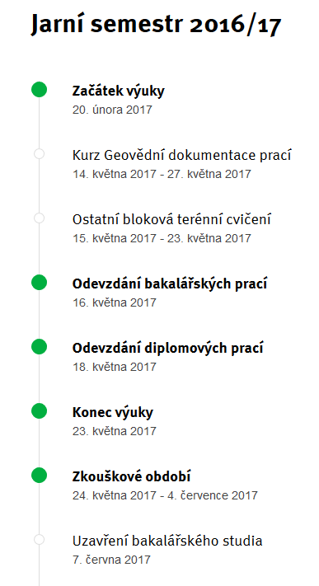
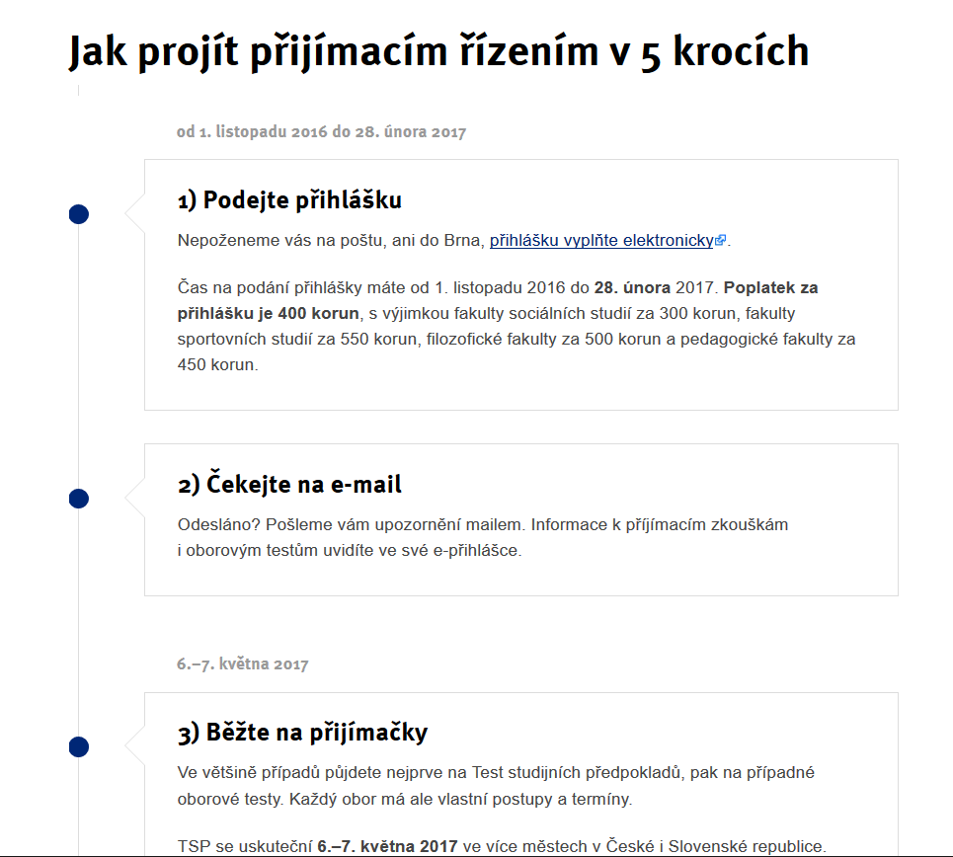
Časové osy
vhodné k zachycení jednotlivých kroků procesu, posloupnosti v čase
2 typy
časová osa s boxy
standardní časová osa
https://www.muni.cz/uchazeci/bakalarske-a-magisterske-studium/prijimacky
http://ugv.sci.muni.cz/student/dulezite-terminy-201617

Slide 19
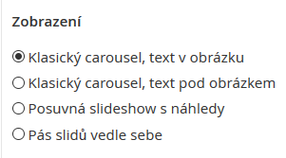
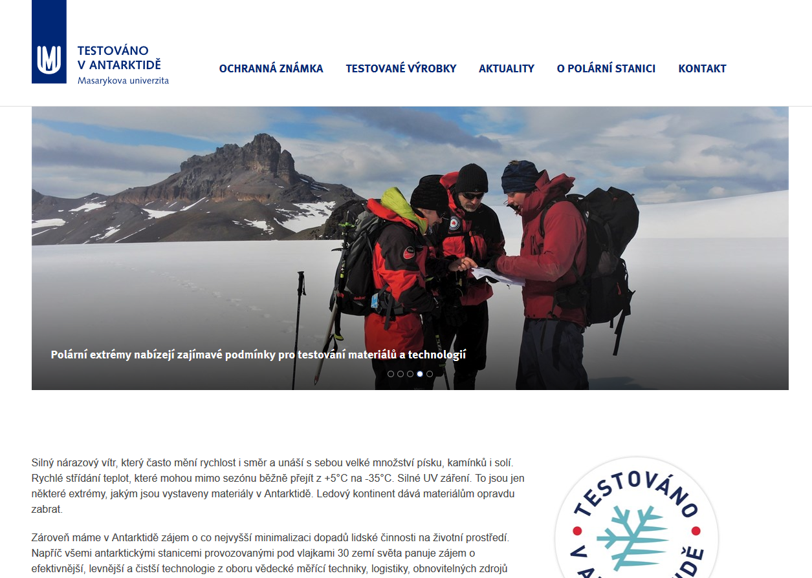
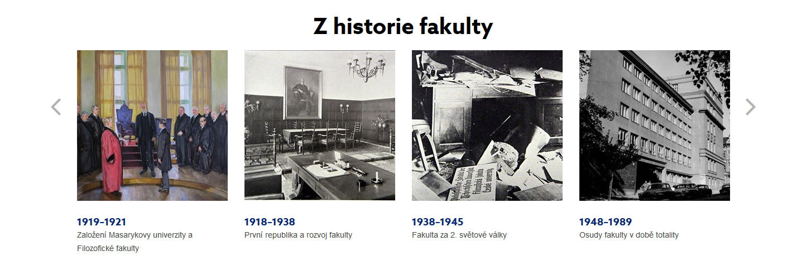
Slideshow
https://www.phil.muni.cz/o-nas
http://www.testovanovantarktide.cz/

Slide 20
Kontaktní formulář

Slide 21
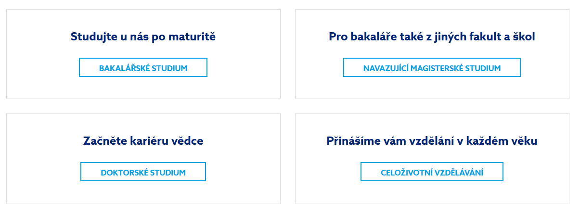
Kategorie
text + tlačítko
umožňují odkazovat na stránky v rámci webu nebo na stránky externí – vhodné jako rozcestník

Slide 22
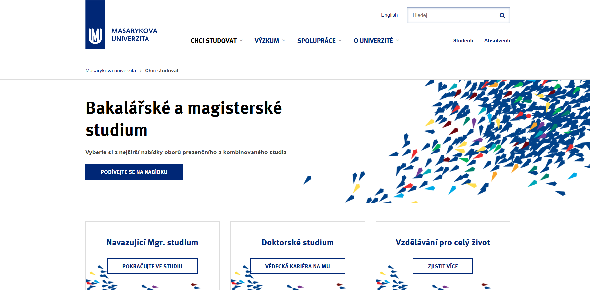
https://www.muni.cz/uchazeci

Slide 23
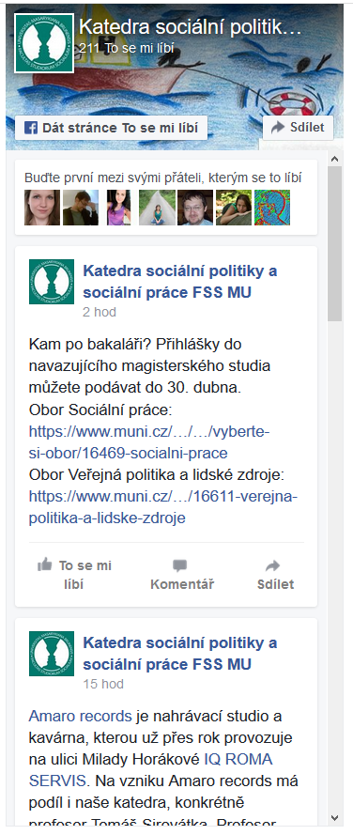
Sociální sítě
Facebook a Twitter feed
tlačítka pro sdílení na sociálních sítích
→

Slide 24
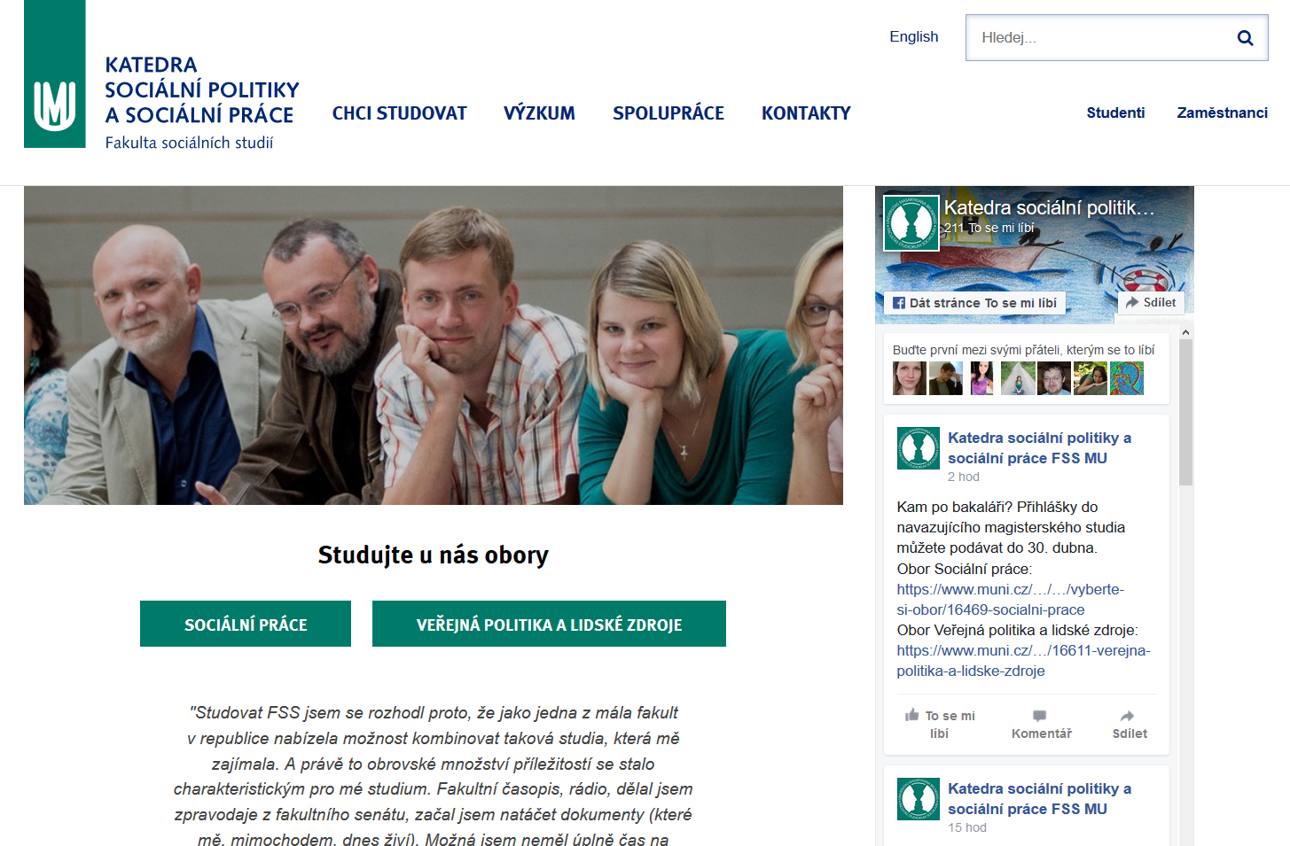
Facebook feed
http://spsp.fss.muni.cz/

Slide 25
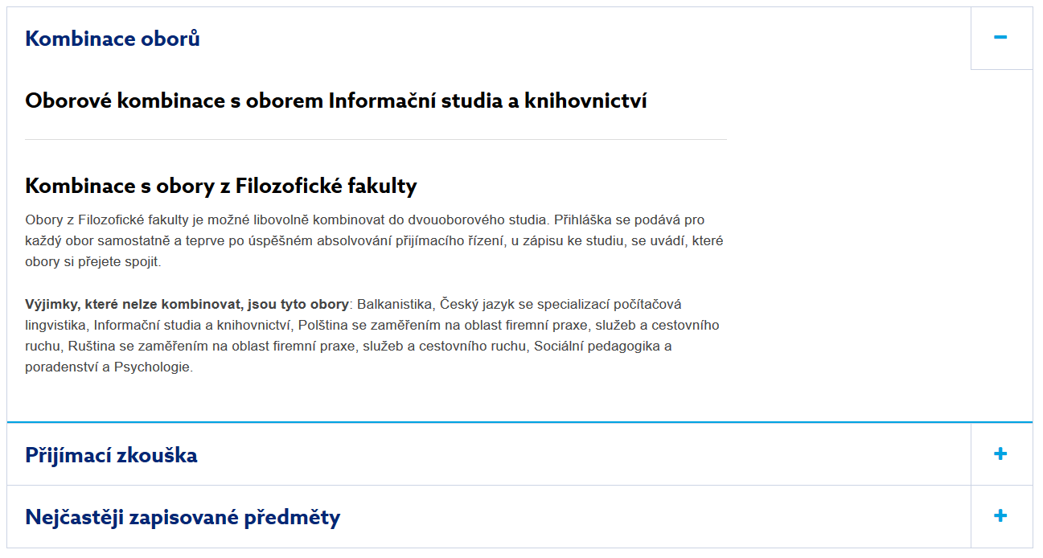
Rozklikávací blok
vhodné pro FAQ, otázky a odpovědi
https://www.phil.muni.cz/pro-uchazece/bakalarske-studium/7179-informacni-studia-a-knihovnictvi

Slide 26
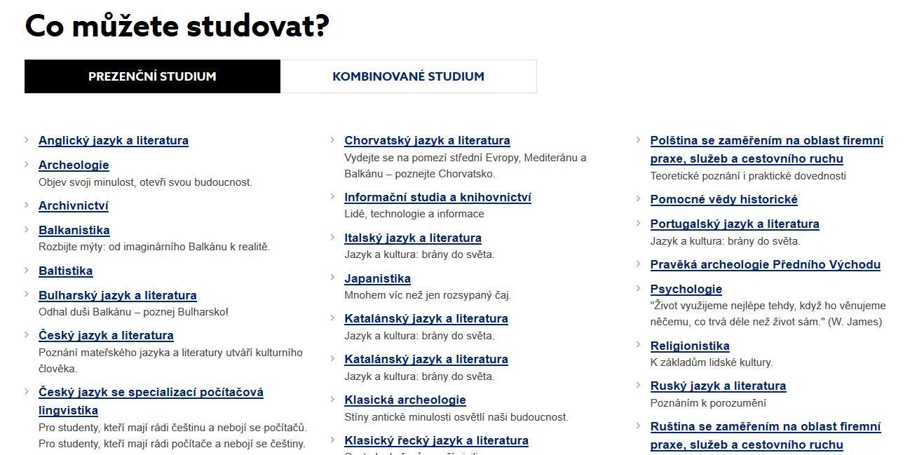
Rozcestník odkazů
https://www.phil.muni.cz/pro-uchazece/bakalarske-studium

Slide 27
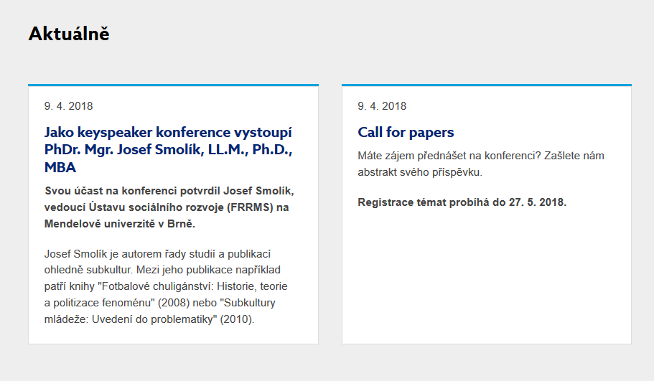
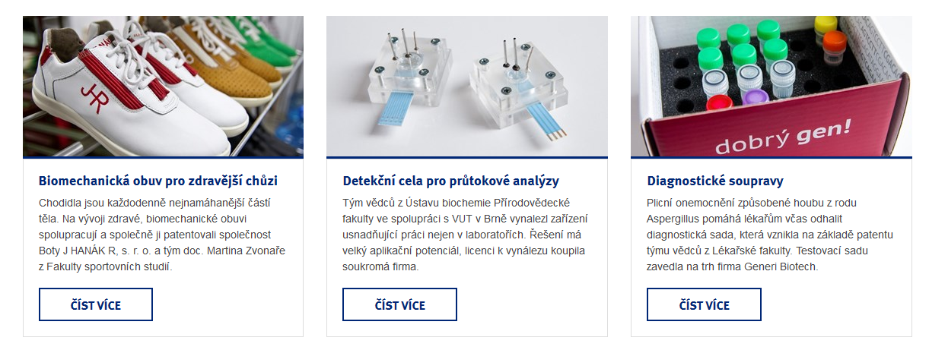
Článek – upoutávka
Možnosti využití
samostatná aktualita (bez prokliku)
upoutávka na stránku s detailem článku (s proklikem)
základem je nadpis + text
je možné přidat fotografii, tlačítko a doplňkovou informaci (např. datum, autor apod.)

Slide 28
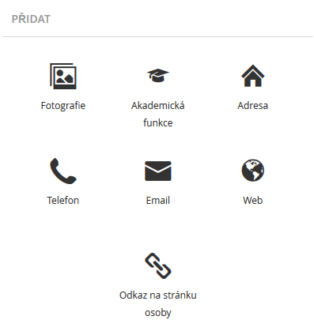
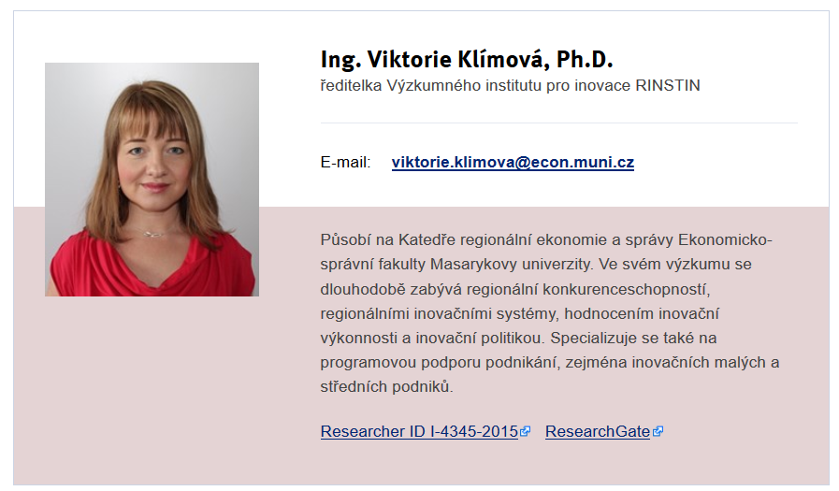
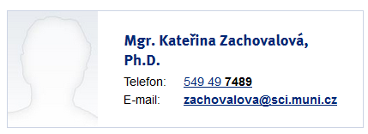
Vizitka
slouží pro uvedení kontaktu na danou osobu, oddělení apod.
umožňuje automatické dohledání informací u osob z MU podle UČA
různé varianty zobrazení

Slide 29
A další…
záložky
mapa
navigace
databázová data MU (např. výpisy projektů, seznamy zaměstnanců daného pracoviště)
horizontální menu
grafický modul
výstřižek
vnořený grid
grafický modul

Slide 30
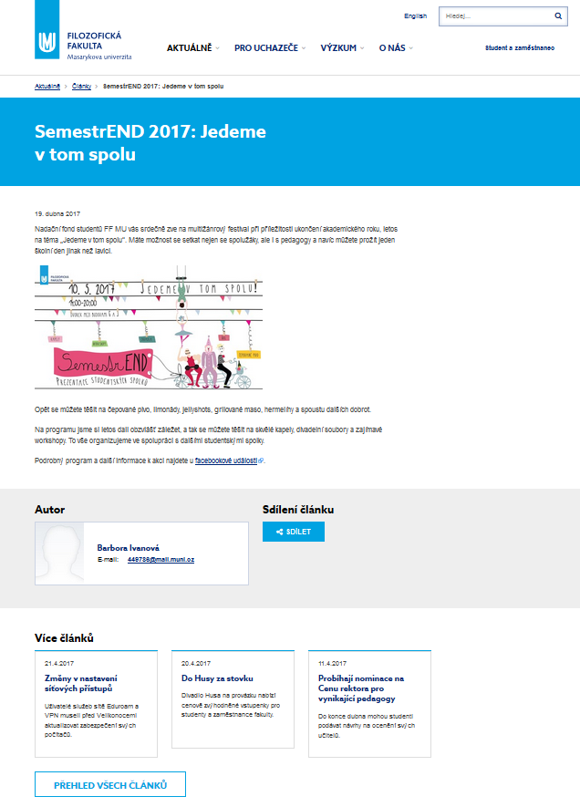
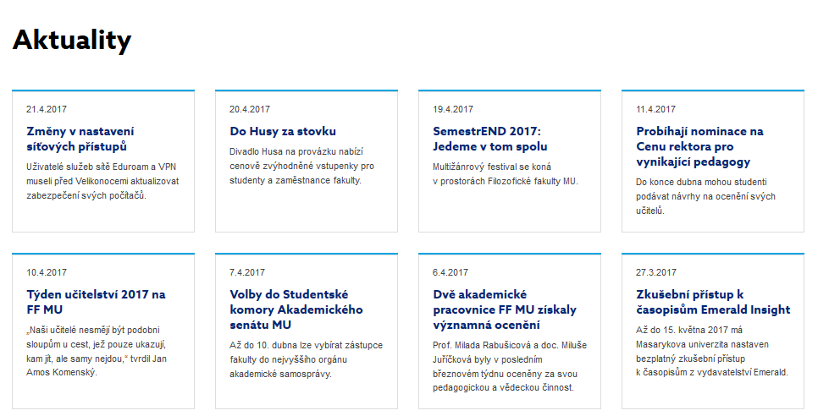
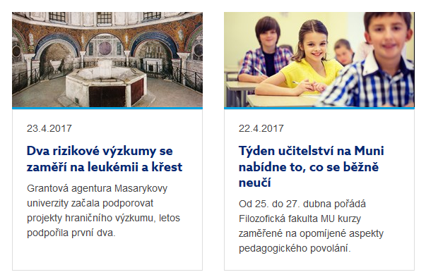
Specifický obsah: Články
vhodné pro aktuality – články, pozvánky apod.
vložení výpisu na stránku: „Data z Umbraca“
https://www.phil.muni.cz/aktualne/aktuality
https://www.phil.muni.cz/aktualne/aktuality/semestrend-2017-jedeme-v-tom-spolu

Slide 31
Specifický obsah: Události
vhodné především pro kalendář událostí/akcí
vložení výpisu na stránku: „Data z Umbraca“

Slide 32
Co sami v Umbracu nevytvoříte?
některé formuláře: registrační formulář, odběr newsletteru apod. x kontaktní formulář ano
blog (alternativa: využití článků)
možnost vkládat komentáře
diksuzní fórum

Slide 33
Zadání pro další práci
Vytvořit novou podobu webu jobbox.knihovna.cz v Umbracu
nebo
Převést do Umbraca web Polární výzkum na Masarykově univerzitě (možno zpracovat ve dvojici)
nebo
zpracovat vlastní projekt – vytvořit nový web v Umbracu (nutno konzultovat)
nebo
Převést do Umbraca web nasiv.knihovna.cz

Slide 34
Zadání 1: jobbox.knihovna.cz
Cílová skupina webu jste vy a vaši spolužáci.
Zamyslete se nejprve nad obsahem webu v souvislosti s cílem webu. (Můžete si udělat mini výzkum mezi spolužáky.) Chybí vám na webu něco? Jaký obsah by pro vás byl užitečný?
Zamyslete se nad strukturou současného webu – je přehledná? Co by se dalo prezentovat lépe a jak? Promyslete si základní strukturu vašeho nového návrhu (můžete si udělat jednoduchou skicu na papíře).
Zvolte vhodné komponenty pro daný typ obsahu a vytvořte jednotlivé stránky v Umbracu.
Co nedělat: Nesnažte se pouze převést web v totožné podobě do Umbraca. Není třeba převádět stránky k jednotlivým praxím – stačí vytvořit jednu ukázkovou. ☺
Nejlepší web spustíme místo současného webu. ☺

Slide 35
Zadání 2: Polární výzkum na MU
Projděte si současný web a zamyslete se nad jeho strukturou. Co by bylo dobré udělat jinak a lépe? Bylo by lepší obsah některých stránek sloučit/rozdělit? Je vhodné mít 8 položek v hlavním menu? Šlo by některé dlouhé texty prezentovat jiným lepším způsobem? …
Promyslete si, jak bude vypadat základní struktura nového webu a z jakých stránek se bude skládat.
Vycházejte ze současného obsahu webu, ale zkuste ho prezentovat lépe.
Zvolte vhodné komponenty pro daný typ obsahu a převeďte web do Umbraca.
Doporučení: Využijte fotky dostupné na webu. Pokud budete potřebovat fotku ve větším rozlišení (např. na pozadí), využijte pro ilustraci jakoukoli jinou s podobnou tematikou. Není třeba převádět veškerý obsah u aktualit, publikací a fotek ve fotogalerii – stačí vložit jen několik pro ukázku. Nevytvářejte sekundární vertikální menu, jako na současném webu.
Nejlepší web doplníme a spustíme místo současného webu. ☺

